Slide 1
第四章 过程抽象-函数
4.1 过程式程序设计
4.2 C++函数
4.3 标识符的作用域与变量的生存期
4.4 递归函数
4.5 C++标准库函数
4.6 函数的进一步讨论

Slide 2
本章内容
4.1 过程式程序设计
4.2 C++函数
4.3 标识符的作用域与变量的生存期
4.4 递归函数
4.5 C++标准库函数
4.6 函数的进一步讨论

Slide 3
4.1.1 过程式程序设计的过程
功能分解：把程序分解成若干子功能，每个子功能又分解成若干子功能，形成自顶向下、逐步精化的设计过程。
功能复合：把已有的子功能组合成更大的（子）功能，形成自底向上的设计过程。
功能抽象（或过程抽象）：即一个功能的使用者只需要知道相应的功能是什么，而不必知道它的实现细节。
举例：分类养鱼和求面积公式函数调用
系统
A
B
C
d
e
f
Notes:
优点：对于复杂程序来说，容易设计、实现、理解、维护

Slide 4
4.1.2 子程序
子程序是取了名的一段程序代码，在程序中通过名字来调用。子程序的作用：
减少重复代码，提高代码复用率
实现功能抽象
实现封装和信息隐藏
支持语言功能的扩充
Notes:
多个子功能可以体现为一个子程序；
多个子程序可以一起实现一个功能。

Slide 5

4.1.2 子程序间的数据传递
三种数据传递方式：
全局变量
参数传递
值传递：把实参的拷贝值传给形参
地址或引用传递：把实参的地址传给形参
返回值
Notes:
全局变量的缺点：高耦合、破坏数据安全、额外系统开销
值传递：对形参的操作不会影响实参
地址或引用传递：与值传递相反，即有“副作用”（可见，函数也分有没有副作用）

Slide 6
本章内容
4.1 过程式程序设计
4.2 C++函数
4.3 标识符的作用域与变量的生存期
4.4 递归函数
4.5 C++标准库函数
4.6 函数的进一步讨论

Slide 7
4.2.1 函数的定义
函数是C++用于实现子程序的语言成分。函数定义的格式如下：
<返回值类型> <函数名> (<形式参数表>) <函数体>
<形式参数表> := <类型> <参数名>，…
<函数体> := <复合语句>

Slide 8
4.2.1 函数的定义
函数体为一个复合语句，用于实现函数功能。
函数体内可以包含return语句，其格式为：
return <表达式>; 或 return; P86
如果return中<表达式>的类型与函数的<返回值类型> 不一致，则把<表达式>隐式转换为<返回值类型> 。
在函数体中不能用goto语句转出和转入函数体。
Notes:
（转换规则汇总：即1 > 2 > 3）
1. 在函数调用过程中，实参到形参的类型转换规则，见“函数重载的绑定”
2. 执行return语句时类型的“隐式转换规则“（见C++ Primer P200）=第2章的操作数类型隐式转换规则+赋值语句和强制转换规则
3. 赋值语句和强制转换规则：数组可以转化为指针、任何类型的指针都可以转化为void *；类与对象的多态

Slide 9
4.2.2 函数的调用
函数调用的格式：<函数名> (<实参列表>)
执行过程：
计算实参的值；
C++没有规定实参之间的计算次序。
把实参值传递形参；
当实参与形参的个数不等时，编译报错；当实参与形参的类型不同时先进行隐式转换，当转换不成功时编译报错。
执行函数体；
执行return语句返回函数调用点，调用点获得返回值（如果有返回值）并执行调用之后的操作。

Slide 10
4.2.2 函数的调用
函数声明
函数定义在源文件中调用点之后、在其它源文件中、在C++标准库中，则需要在调用前对函数进行声明。P88
函数声明使得编译程序能够对函数调用的合法性进行检查，并产生函数调用的正确代码。
格式：extern <返回值类型> <函数名>(<形参列表>);
这里，<形参列表>中可以只列出形参的类型而不写形参名
后面有例子
变量的定义与声明：
变量定义需要分配内存空间，变量声明则不需要；
变量定义需要初始化，变量声明则不需要。
Notes:
注：
1. extern的作用是声明其他文件中的全局函数或全局变量
2. 与extern对应的另外一种方法：使用#include来调用其他文件函数或变量
3. extern还有一个作用，即extern “C”：目的是实现类C和C++的混合编程。
（在C++源文件中的语句前面加上extern "C"，表明它按照类C的编译和连接规约来编译和连接，而不是C++的编译的连接规约）

Slide 11
注：
1. extern的作用是声明其他文件中的全局函数或全局变量
2. 与extern对应的另外一种方法：使用#include来调用其他文件函数或变量
3. extern还有一个作用，即extern “C”：目的是实现类C和C++的混合编程。
（在C++源文件中的语句前面加上extern "C"，表明它按照类C的编译和连接规约来编译和连接，而不是C++的编译的连接规约）

Slide 12
4.2.2 函数的调用
//file1.cpp 源代码文件
int x=0;
int main()
{ void f(); // 声明
extern void g(); // 声明
int y;
y = x + 2;
f(); // 调用
g(); // 调用
return 0;
}
int y=0;
void f() // 定义
{ x = y + 1;
}
在其它源文件中
//file2.cpp
void g() // 定义
{ extern int x, y;
int z;
z = x + y;
}

Slide 13
4.2.3 值作为参数传递
C++的值传递：把实参的值传给形参，不影响实参的值。
//例：函数main调用函数 power 计算 a^{b}
#include <iostream>
using namespace std;
double power(double x, int n); return product;
int main()
{ int b=4;
double a = 3.0, c = power(a, b);
cout << a << "," << b << "," << c << endl;
return 0;
}
Notes:
同时看P85的例4-2求power的子程序

Slide 14
4.2.3 值作为参数传递 P89
执行main时，产生三个变量（分配内存空间）a、b和c：
a: 3.0 b: 4 c: ?
调用power函数时，又产生三个变量x、n和product，然后分别用a、b以及1.0对它们初始化：
a: 3.0 b: 4 c: ?
x: 3.0 n: 4 product: 1.0
函数power中的循环结束后（函数返回前）：
a: 3.0 b: 4 c: ?
x: 3.0 n: 0 product: 81.0
函数power返回后：
a: 3.0 b: 4 c: 81.0

Slide 15
本章内容
4.1 过程式程序设计
4.2 C++函数
4.3 标识符的作用域与变量的生存期
4.4 递归函数
4.5 C++标准库函数
4.6 函数的进一步讨论

Slide 16
4.3.1 程序的多模块结构 P99
模块：由一组相关的程序实体的定义构成。
设计模块原则：内聚性最大，耦合度最小
一个C++模块一般包含两个部分：
接口（.h文件 ）：给出在本模块中定义的、提供给其它模块使用的程序实体（如：函数、全局变量等）的声明；
实现（.cpp文件）：给出模块中程序实体的定义。
文件包含命令：#include <文件名>
Notes:
模块与内聚耦合都是软件工程中的概念
当然，多个程序可以构成一个模块，一个程序也可以实现多个模块
多模块结构产生了”文件作用域”
编译预处理命令：在编译前执行的命令，比如之前学过的define

Slide 17
4.3.1 程序的多模块结构
//file1.h
extern int x; //全局变量x的声明
extern double y; //全局变量y的声明
extern int f(); //全局函数f的声明
//file1.cpp
int x=1; //全局变量x的定义
double y=2.0; //全局变量y的定义
int f() //全局函数f的定义
{ int m += x; //局部变量m的定义
return m;
}
//main.cpp
#include "file1.h" //包含文件file1.h
int main()
{ ......
double r = x+y*f(); //语句
......
}

Slide 18
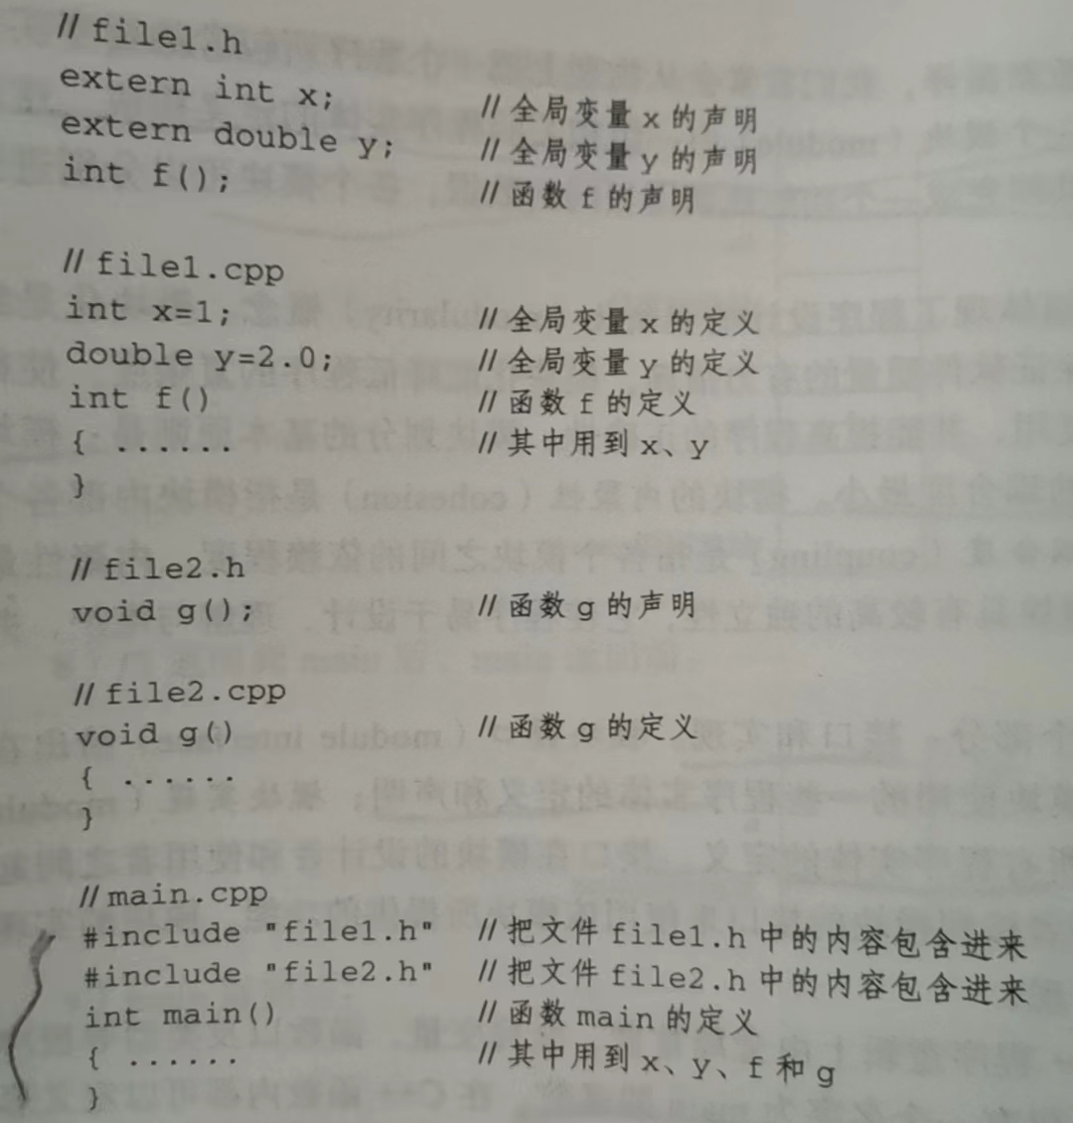

Slide 19
4.3.2 标识符的作用域
作用域：标识符在程序中能被访问到的程序段——即标识符的有效范围。作用域不相交的两个标识符可以同名。C++中的作用域包括：
局部作用域
全局作用域
文件作用域
函数作用域
函数原型作用域
命名空间作用域
类作用域

Slide 20
局部作用域
定义：在函数定义或复合语句中、从标识符的定义点开始到函数定义或复合语句结束之间的程序段。P101例子
C++中的局部常量、局部变量以及函数的形参具有局部作用域。
外层定义标识符的作用域 = 从潜在作用域中 扣除内层同名标识符的作用域之后所得到的作用域。

Slide 21
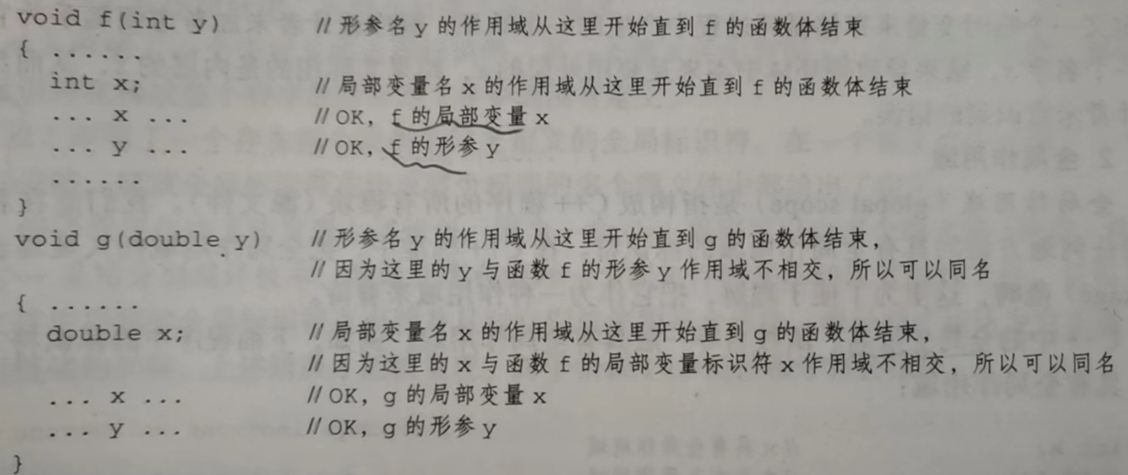
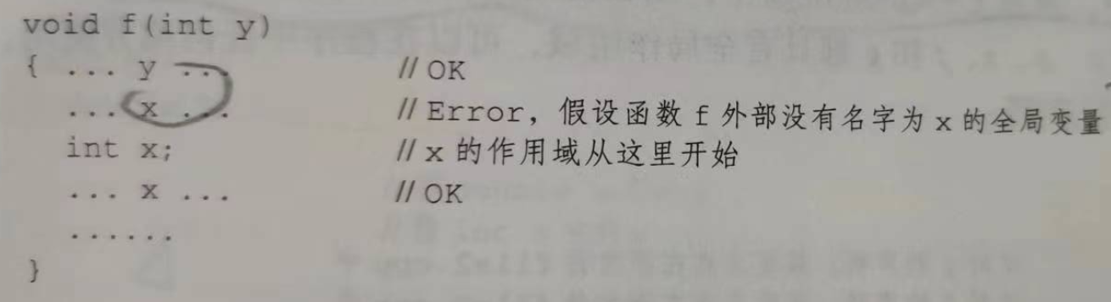

Slide 22
全局作用域
定义：全局作用域指构成C++程序的所有源文件。
全局变量、全局函数具有全局作用域。
全局标识符的作用域应扣掉同名的局部标识符的作用域。 而在局部标识符的作用域中，可以用域解析符 :: 来使用全局标识符。 P103例子
把全局标识符的声明放在 .h 头文件中；使用 #include 编译预处理命令把声明文件包含进来；使用全局变量时，如果未见到它的定义，则需要先对它声明，格式为：extern <类型名> <变量名>

Slide 23
局部作用域
double x; //全局变量x的定义
void f()
{ ... x ... //全局的x
int x; //外层局部x的定义
... x ... //外层局部的x
while( ... x ...) //外层局部的x
{ ... x ... //外层局部的x
double x; //内层局部x的定义
... x ... //内层局部的x
}
... x ... //外层局部的x
... ::x ... //全局的x
}

Slide 24
文件作用域
定义：单独的一个源文件
在全局标识符的定义中加上static修饰符，则该全局标识符就成了具有文件作用域的标识符，它们只能在定义它们的源文件中使用。
具有文件作用域的标识符如果定义在使用点之后，则需要声明。
const定义的全局常量具有文件作用域，不需要加static。
Notes:
具有全局作用域的标识符主要用于标识被程序各个模块共享的程序实体，而具有文件作用域的标识符用于标识在一个模块内部共享的程序实体。

Slide 25
文件作用域 P104例子
//file1.cpp
static int y; //文件作用域
static void f() //文件作用域
{ ...... }
void g()
{ ... y ... //OK
f(); //OK
}
//file2.cpp
extern int y;
extern void f();
void g()
{ ... y ... //Error
f(); //Error
}
只能在定义它们的源文件中使用

Slide 26
函数作用域
定义：整个函数定义所构成的程序段
语句标号是唯一具有函数作用域的标识符，在定义它们的函数体中的任何地方都可以访问。
函数作用域与局部作用域的区别：
函数作用域包括整个函数，而局部作用域是从定义点开始到函数定义或复合语句结束。
在函数体中，：，一个语句标号只能定义一次，即使是在内层的复合语句中，也不能再定义与外层相同的语句标号。
语句标号的作用域可以与同名的其他标识符的作用域重叠。
P105例子
Notes:
注：不能goto到其他函数体

Slide 27
函数作用域
void f()
{ ......
goto L; //OK
......
L: ......
......
{ ......
L: ... //Error
......
}
......
goto L; //OK
......
}
void g()
{ ......
goto L; //Error
......
}
L在f函数中
一个语句标号只能定义一次，别重复定义了
Notes:
L: int L是可以的

Slide 28
函数原型作用域
定义：函数声明中，形参的作用域从函数原型开始到函数原型结束。
void f(int x, double y); //x和y的作用域从 “(” 到 “)” 结束

Slide 29
4.3.3 命名空间
问题：在一个源文件中用到两个外部源文件中定义的两个不同全局程序实体，而它们的名字相同。
C++提供了命名空间解决上述的命名冲突问题。
在一个命名空间中定义的全局标识符，其作用域为该命名空间。
在一个命名空间外部使用其中的全局标识符时，需要该命名空间的名字和域解析符::

Slide 30
4.3.3 命名空间
//模块1
namespace A
{ int x=1;
void f()
{ ......
}
}
//模块3：使用命名空间的三种方式
1、
... A::x ... //A中的x
A::f(); //A中的f
... B::x ... //B中的x
B::f(); //B中的f
2、
using namespace A;
... x ... //A中的x
f(); //A中的f
... B::x ... //B中的x
B::f(); //B中的f
//模块2
namespace B
{ int x=0;
void f()
{ ......
}
}
3、
using A::f;
... A::x ... //A中的x
f(); //A中的f
... B::x ... //B中的x
B::f(); //B中的f
Notes:
注意：
1.没有名字的命名空间=不在命名空间中
2.对函数采用using声明，see using A::f;

Slide 31
4.3.4 变量的生存期 P93
变量占有内存空间的时间段称为变量的生存期。
静态：内存空间从程序开始执行时就进行分配，直到程序结束才收回它们的空间。
全局变量具有静态生存期 。
自动：内存空间在程序执行到定义它们的复合语句（包括函数体）时才分配，当定义它们的复合语句执行结束时，它们的空间将被收回。
局部变量和函数的参数具有自动生存期。
动态 ：内存空间在程序中显式地用new操作或malloc（memory allocation）库函数分配、用delete操作或free库函数收回。
动态变量具有动态生存期。
Notes:
空间和时间

Slide 32
4.3.4 变量的生存期
程序的内存分配 P95
静态数据区：用于全局变量、static存储类的局部变量以及常量的内存分配 。
代码区：用于存放程序的指令，对C++程序而言，代码区存放的是所有函数代码。
栈区：用于存储auto存储类的局部变量、函数的形式参数以及函数调用时有关信息（如：函数返回地址等）。
堆区：用于动态变量的内存分配。

Slide 33
4.3.4 变量的生存期
在定义局部变量时，通过为它们加上存储类修饰符来显式地指出它们的生存期。
auto：使局部变量具有自动生存期
局部变量的默认存储类为auto
static：使局部变量具有静态生存期
静态变量只初始化一次
如果定义时没有初始化，编译器将其按位初始化为0
register：使局部变量也具有自动生存期，
由编译器根据CPU寄存器的使用情况来决定是否存放在寄存器中

Slide 34
4.3.4 变量的生存期
C++中的关键词static有两个不同的含义。
在局部变量的定义中，static修饰符指定局部变量采用静态存储分配；
在全局标识符的定义中，static修饰符把全局标识符的作用域改变为文件作用域。
static：静态，因此上述的第一种用法更符合它的字面意思（放在静态存储区）
Notes:
static：静态，因此上述的第一种用法更符合它的字面意思（放在静态存储区）

Slide 35
4.3.4 变量的生存期
void f()
{
auto int x=0; //auto可以不写
static int y=1;
register int z=0;
x++; y++; z++;
cout << x << y << z << endl;
}
第一次调用f时，输出：1 2 1
第二次调用f时，输出：1 3 1

Slide 36
本章内容
4.1 过程式程序设计
4.2 C++函数
4.3 标识符的作用域与变量的生存期
4.4 递归函数
4.5 C++标准库函数
4.6 函数的进一步讨论

Slide 37
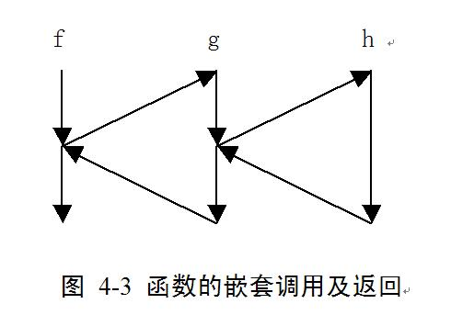
4.4 递归函数
定义：在其函数体中直接或间接地调用本身
P109

Slide 38
间接递归
extern void g();
void f()
{ .......
... g() ...
.......
}
void g()
{ ......
... f() ...
......
}
直接递归
void f()
{ .......
... f() ...
.......
}

Slide 39
4.4 递归函数
思想：分而治之。
把一个问题分解成若干个子问题，而每个子问题的性质与原问题相同，只是在规模上比原问题要小。每个子问题的求解过程可以采用与原问题相同的方式来进行。
递归函数的描述：
递归条件。指出何时进行递归调用，它描述了问题求解的一般情况，包括：分解和综合过程。
结束条件。指出何时不需递归调用，它描述了问题求解的特殊情况或基本情况
Notes:
对应上页的例子

Slide 40
例：求第n个Fibonacci(fɪbəˈnɑːtʃi)数 （递归解法）
Fibonacci斐波那契 数列指的是这样一个数列：1、1、2、3、5、8、13、21、34、…… 。在数学上，它以递推的方法定义：F(1)=1, F(2)=1, F(n)=F(n-1)+F(n-2)
int fib(int n)
{ if (n == 1 || n == 2) //结束条件
return 1;
else //递归条件
return fib(n-2)+fib(n-1); //分解与综合
}

Slide 41
4.4 递归函数
基于栈的递归函数的实现：
栈顶:
进行到第i次
递归调用时：
递归的栈底:
调用fib(1)时对应的数据
…
调用fib(i)时
对应的数据
…
调用fib(n)时对应的数据

Slide 42
4.4 递归函数
递归与循环的选择
递归更为自然和简洁。
与循环的不同：
循环是在同一组变量上进行重复操作；而递归则是在不同的变量组（形参、局部变量、返回值）上进行重复操作。
递归的缺陷：
函数调用是需要开销、栈空间的大小也会限制递归的深度。
递归算法有时会出现重复计算，比如fib(n-2)。
Notes:
P105：递归的本质 = 迭代

Slide 43
例：解汉诺塔问题
汉诺塔问题：有A，B，C三个柱子，柱子A上穿有n个大小不同的圆盘，大盘在下，小盘在上。现要把柱子A上的所有圆盘移到柱子B上，要求每次只能移动一个圆盘，且大盘不能放在小盘上，移动时可借助柱子C。编写一个C++函数给出移动步骤，如：n=3时，移动步骤为：A→B,A→C,B→C,A→B,C→A,C→B,A→B。
A B C
Notes:
画一个 n=3 例子

Slide 44
例：解汉诺塔问题
通过三个圆盘的汉诺塔问题可知：
结束条件：当n=1时，只要把圆盘从A移至B就可以了（输出：A→B）。
递归条件：当n大于1时，我们可以把该问题分解成下面的三个子问题：
把n-1个圆盘从柱子A借助柱子B移到柱子C
把第n个圆盘从柱子A 移到柱子B
把n-1个圆盘从柱子C 借助柱子A移到柱子B

Slide 45
例：解汉诺塔问题
#include <iostream>
using namespace std;
void hanoi(char a, char b, char c, int n) // 把n个圆盘从a借助c移动到b
{
if (n == 1)
cout << “1: ” << a << “→” << b << endl; //把第1个盘子从a移至b
else
{
hanoi(a, c, b, n-1); //把n-1个圆盘从a借助b移至c
cout << n << “: ” << a << “→” << b << endl; // 把第n个圆盘从a移至b
hanoi(c, b, a, n-1); //把n-1个圆盘从c借助a移至b
}
}

Slide 46
本章内容
4.1 过程式程序设计
4.2 C++函数
4.3 标识符的作用域与变量的生存期
4.4 递归函数
4.5 C++标准库函数
4.6 函数的进一步讨论

Slide 47
4.5 C++标准库函数
编译器会提供标准库：
它包含了C语言标准库的功能和针对C++提供的新功能。
根据功能把每一类程序实体的声明分别对定义的程序实体进行了分类，放在一个头文件中。
在C++中，把从C语言保留下来的库函数：
对相应的头文件进了重新命名：*.h -> c*
重新定义在命名空间std中

Slide 48
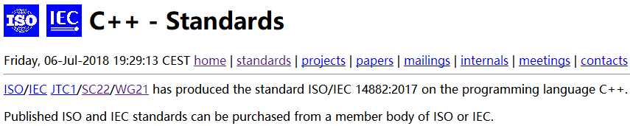
4.5 C++标准库函数
关于C++标准：
C++官网： https://isocpp.org/
C++标准： http://www.open-std.org/JTC1/SC22/WG21/
Notes:
下载C++标准（草稿）：https://isocpp.org/
购买C++标准（正式）：https://www.iso.org/home.html

Slide 49
4.5 C++标准库函数
C++ API的分类：Application Programming Interface,应用程序编程接口, 通常由头文件、类库、文档组成
C++标准函数库
C++标准模板库 (Standard Template Library, STL)
第三方API和开发框架
Notes:
模板将在后面章节讲解
开发框架：比如Visual Studio MFC

Slide 50
本章内容
4.1 过程式程序设计
4.2 C++函数
4.3 标识符的作用域与变量的生存期
4.4 递归函数
4.5 C++标准库函数
4.6 函数的进一步讨论

Slide 51
4.6 函数的进一步讨论
编译预处理
内联函数
带默认值的形参
函数重载
匿名函数

Slide 52
4.6.0 编译预处理
为解决小函数的低效问题，C++提供了两种解决办法：宏定义、内联函数
宏定义：
宏是从C语言中保留下来的；
编译预处理系统在编译前，把宏替换为具体的 …
不足：重复计算、不做参数类型检查、不便于调试
P114 例子

Slide 53
4.6.0 编译预处理
C++程序中可以写一些供编译程序使用的编译预处理命令，来对编译过程给出指导，其功能由编译预处理系统来完成。
编译预处理命令的分类：
文件包含命令（#include）
宏定义命令（#define）
断言（用于程序调试）
条件编译命令（#ifdef / #ifndef） if not define
其他 ...

Slide 54
4.6.0 编译预处理
宏定义的格式：
#define <宏名> <文字串>
例如：#define PI 3.14
#define <宏名>(<参数表>) <文字串>
例如：#define max(a,b) (((a)>(b))?(a):(b))
#define <宏名>
#undef <宏名> 宏取消
Notes:
宏定义后面不加；
宏名与参数表之间不加空格
#define <宏名>：只是告诉编译器，该宏名已定义了
#undef <宏名>：告诉编译器，取消该宏名的定义

Slide 55
4.6.0 编译预处理
断言（assertion）：为了在程序开发阶段便于debug，程序中经常会加入一些输出语句，用于输出调试信息。然而，程序开发结束后，去掉这些调试信息是一项繁琐的工作。断言可以解决上述问题，它是一个逻辑表达式，当程序不满足它描述的条件时，则会异常终止。
宏assert：C++标准库提供了一个宏assert，在头文件cassert或assert.h中定义，用于实现断言机制。

Slide 56
4.6.0 编译预处理
宏assert的使用：
#include <cassert> //或<assert.h>
......
assert(x == 1); //如果x不等于1，则输出如下并程序终止
//Assertion failed: x==1, file XXX, line YYY
宏assert的实现细节： #ifndef 是 if not define 的简写, #ifdef 是 if define 的简写。
......
#ifdef NDEBUG
#define assert(exp) ((void) 0)
#else
#define assert(exp) ((exp)?(void) 0:<输出并调用库函数abort>)
#endif
......

Slide 57
4.6.0 编译预处理
条件编译：即命令编译器在符合我们定义的条件时编译，否则不进行编译。
条件编译中的宏名可以在程序中用#define定义，也可以在编译器的选项中给出。
条件编译的作用：
避免重复include
基于多环境的程序编译
程序调试
......

Slide 58
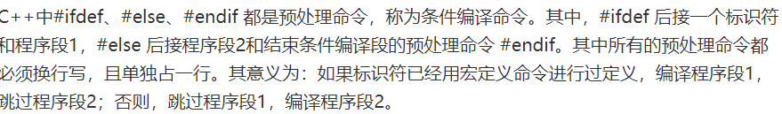
4.6.0 编译预处理
条件编译命令的常用格式（1）
#ifdef / #ifndef <宏名>
<程序段1>
[#else
<程序段2>]
#endif
Notes:
解决重复include：
为stdio起一个宏名_stdio_，
并在每个需要include它的cpp中，先通过上述#ifdef判断，
当判断成功时（也就是之前没有include过）在导入stdio

Slide 59
4.6.0 编译预处理
条件编译命令的常用格式（2）
#if <常量表达式1> / #ifdef <宏名> / #ifndef <宏名>
<程序段1>
#elif <常量表达式2>
<程序段2>
......
#elif <常量表达式n>
<程序段n>
[#else
<程序段n+1>]
#endif

Slide 60
4.6.0 编译预处理
条件编译命令的常用格式（3）
#ifdef UNIX
...... //适合于UNIX环境的代码
#elif WINDOWS
...... //适合于WINDOWS环境的代码
#else
...... //适合于其它环境的代码
#endif
...... //适合于各种环境的代码

Slide 61
4.6.0 编译预处理
其他编译预处理命令
#pragma
#line
#warning
#error
#空指令

Slide 62
4.6.1 内联函数
内联函数的作用：建议编译程序把该函数的函数体展开到调用点。定义格式：
在返回类型之前加上一个关键词 inline
例如： inline int max(int a, int b)
{ return a>b?a:b; }
使用内联函数时应注意以下几点：
递归函数不能作为内联函数
内联函数名具有文件作用域

Slide 63
4.6.2 带默认值的形式参数
C++允许在声明函数时，为函数的某些参数指定默认值。使用时应注意：
带默认值的形参应处于形参表的右部。
对参数默认值的指定只在函数声明处有意义。
在不同的源文件中，对同一个函数的声明可以对它的同一个参数指定不同的默认值；
在同一个源文件中，对同一个函数的声明只能对它的每一个参数指定一次默认值。

Slide 64
4.6.2 带默认值的形式参数
// file.cpp
void f(int a, int b, int c) //在file.cpp中定义了函数f
{ …… }
// file1.cpp
void f(int a, int b, int c=2); //OK
……
void f(int a, int b=1, int c=0); //Error, 对参数c指定了两次默认值
// file2.cpp
void f(int a, int b=1, int c=0); //OK
……
f(1); //编译为f(1,1,0);
f(1,2); //编译为f(1,2,0);

Slide 65
4.6.3 函数名重载
在相同的作用域中，可以使用同一个名字定义多个不同的函数，要求参数类型或个数不同。
例如，把下面的函数：
void print_int(int i) { ...... }
void print_double(double d) { ...... }
定义为：
void print(int i) { ...... }
void print(double d) { ...... }
Notes:
多态的一种

Slide 66
4.6.3 函数名重载
确定对重载函数的调用对应着哪一个重载函数的过程称为绑定。该绑定由编译程序根据实参与形参的匹配情况来决定：
精确匹配
提升匹配
标准转换匹配
自定义转换匹配
匹配失败
Notes:
原则还是：精度由低到高

Slide 67
4.6.3 函数名重载
精确匹配
类型相同、或对实参进行“微小”的类型转换：数组名->数组首地址；函数名->函数指针等。
例如，对于下面的重载函数：
void print(int);
void print(double);
void print(char);
下面的函数调用：
print(1); 绑定到函数：void print(int);
print(1.0); 绑定到函数：void print(double);
print('a'); 绑定到函数：void print(char);

Slide 68
4.6.3 函数名重载
提升匹配
按整型提升规则P118提升实参类型；
把float类型提升到double；把double类型提升到long double。
例如，对于下面的重载函数：
void print(int);
void print(double);
下面的函数调用：
print(‘a’); 绑定到函数：void print(int);
print(1.0f); 绑定到函数：void print(double);

Slide 69
4.6.3 函数名重载
标准转换匹配
任何算术类型可以互相转换
枚举类型可以转换成任何算术类型
零可以转换成任何算术或指针类型
任何类型的指针可以转换成void*
派生类指针可以转换成基类指针
每个标准转换都是平等的
void *是一种指针类型,

Slide 70
4.6.3 函数名重载
标准转换匹配
//例1：
void print(char);
void print(char *);
print(1); //绑定到函数 void print(char);
//例2：
void print(char);
void print(double);
//下面的函数调用：
print(1); //绑定失败，因为绑定到两个函数上都可以

Slide 71
4.6.3 函数名重载
自定义转换匹配
如果以上匹配方式都不成功，
则使用重载的操作符进行类型转换，
然后再进行精确、提升、或标准转换匹配。
Notes:
将在类和对象那章具体讲解：即按照重载的操作符的功能、把当前类型转化为其他类型

Slide 72
4.6.3 函数名重载
对于带有两个以上参数的重载函数绑定，它的匹配原则为：
如果存在一个重载函数，它的一个形参与实参有最佳匹配，而它的其他参数匹配情况比其他重载函数相同或更好，则绑定到该函数，否则，绑定失败。

Slide 73
4.6.3 函数名重载
对于带有两个以上参数的重载函数绑定
例如，对于下面的重载函数：
int pow(int, int);
double pow(double, double);
下面的函数调用：
double d2 = pow(2.0, 2);
绑定失败——因为无法确定为以下哪种匹配：
pow(int(2.0), 2)或者pow(2.0, double(2))
Notes:
重载与返回值类型无关

Slide 74
4.6.4 匿名函数
匿名函数：也称 λ表达式，用它可以实现把函数的定义和使用合二为一。
语法：
[外层变量使用说明] (形参列表) -> {函数体}
外层变量使用说明的取值：
为空：不能使用外层作用域的自动变量
&：按引用方式使用外层作用域的自动变量
=：按值方式使用外层作用域的自动变量
单独指定可使用的外层自动变量：在变量名前加&，默认为=
Notes:
匿名函数是新标准C++11引入的功能

Slide 75
4.6.4 匿名函数
应用场合：
对于一些临时使用的简单函数，无需先给出函数定义并为之取名，而是可以在定义处直接调用，给编程带来方便。
此外，λ表达式还可以作为参数（函数指针）传递给另一个函数使用。
实现方式：
首先，编译器隐式地为λ表达式定义一个类；
然后，为该类重载函数调用操作符 ( )，其功能即λ表达式；
最后，隐式地创建该类的对象，并调用匿名函数。
Notes:
函数指针、操作符()的重载将在后面章节讲解
匿名函数的实现方式与Java类似

Slide 76
4.6.4 匿名函数
举例：
someFunction () {
int k, m, n;
......
//指定n的内容可以被修改
[=, &n] (int x) { n++; return x+k+m+n; }
......
}

